Slide 1
ICLR2025 論文読み会
Wu,. M, Xuan,. J, Lu,. J,
Bridging the Gap Between Variational Inference and Stochastic Gradient MCMC in Function Space

Slide 2
はじめに
この論文を選んだ経緯:
Bayesian Neural Networkの推論の研究や無限次元のベイズ推論に興味があったため
※ Bayesian Neural Network系の論文の例:
・Sun, Shengyang, et al. "Functional variational Bayesian neural networks.“, 2019.
・Rudner, Tim GJ, et al. "Tractable function-space variational inference in bayesian neural networks.“, 2022.
・Wild, Veit David, Robert Hu, and Dino Sejdinovic. "Generalized variational inference in function spaces: Gaussian measures meet bayesian deep learning.“, 2022.
・Yi, Mingxuan, and Song Liu. "Bridging the gap between variational inference and wasserstein gradient flows.“, 2023.
・Wu, Mengjing, Junyu Xuan, and Jie Lu. "Functional Stochastic Gradient MCMC for Bayesian Neural Networks.“, 2024.
この発表の範囲:
基本的に、論文上で書かれている範囲を説明するが、論文上で引用している内容はあまり説明しない
→ 関数解析や確率過程の知識があれば、より深く内容を理解できそうではある

Slide 3
Abstract(書いてある通りのことを記述)
ベイズニューラルネットワークにおいて、パラメータ空間上で事後分布を作ろうとすると、良い事前分布を設定したりするのが難しいので、関数空間上で事後分布を作る方法として、汎関数変分推論(fVI)や汎関数MCMC(fMCMC)が近年提案されていて、良い事前分布を設定することができるようになった。
fVIやfMCMCはパラメータ空間上の変分推論やMCMCの特徴を継承している:
fVI: 計算は早いが、近似事後分布の仮定が強く精度が悪い
fMCMC: 精度は良いが、計算が遅い
この論文では、この2つの手法を利点を補うように、ハイブリットな推論を関数空間上で行う。具体的には、fVIとfMCMCのそれぞれの推論を繰り返すようなことをする。
さらに、関数空間上のワッサースタイン勾配流を用いることで、それぞれの推論を繰り返すことの妥当性を理論的に示す。
ベンチマークタスクに適用して、精度や不確実性の定量化に関して、パラメータ空間上のVIやMCMCと比較して改善があることを実験的に示す。
fVIやfMCMCの理解が前提として必要なので、まずそれらについて説明する

Slide 4
Preliminaries

Slide 5


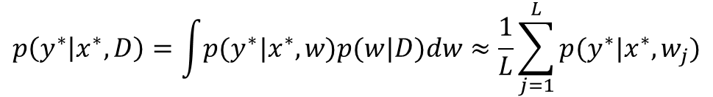
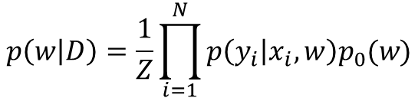

ベイズ推論について
論文の記述に合わせつつ、教師あり学習におけるベイズ推論とその近似推論について述べる
$p_{0}(w)$: 事前分布
$p\left(y | x,w\right)=N(y|f\left(x,w\right), σ^{2})$: 学習モデル$x∈ℝ^{p}, y∈ℝ^{c}, w∈ℝ^{k}$
$f\left(x,w\right)$がNeural Networkであれば、Bayesian Neural Network
$D={\left\{\left(x_{i},y_{i}\right)\right\}}_{i=1}^{N}=\left\{X_{D},Y_{D}\right\}$: 学習データ
ベイズ推論は、ベイズ事後分布
$$p\left(w | D\right)=\frac{1}{Z}\prod_{i=1}^{N}{p\left(y_{i} | x_{i},w\right)p_{0}(w)}$$
ベイズ事後分布:
を求めて、予測分布を得ることで推論を行う方法
$$p\left(y^{∗} | x^{∗},D\right)=\int{p(y^{∗}|x^{∗},w)p(w|D)dw}≈\frac{1}{L}\sum_{j=1}^{L}{p(y^{∗}|x^{∗},w_{j})}$$
予測分布:
$$w_{j}\sim p(w|D)$$

Slide 6
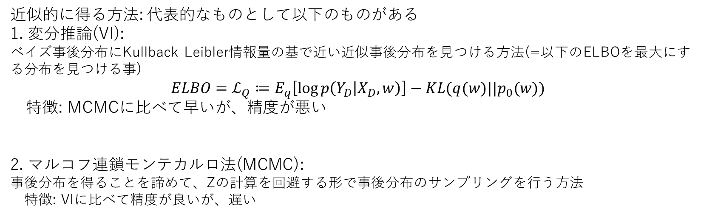
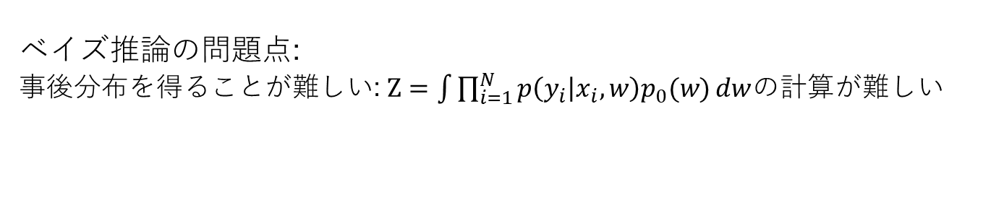
ベイズ推論の問題点:
事後分布を得ることが難しい: $Z=\int{\prod_{i=1}^{N}{p\left(y_{i} | x_{i},w\right)p_{0}(w)}dw}$の計算が難しい
近似的に得る方法: 代表的なものとして以下のものがある
1. 変分推論(VI):
ベイズ事後分布にKullback Leibler情報量の基で近い近似事後分布を見つける方法(=以下のELBOを最大にする分布を見つける事)
$$ELBO=ℒ_{Q}≔E_{q}\left[\log{p\left(Y_{D} | X_{D},w\right)}\right]−KL(q(w)||p_{0}(w))$$
特徴: MCMCに比べて早いが、精度が悪い
2. マルコフ連鎖モンテカルロ法(MCMC):
事後分布を得ることを諦めて、Zの計算を回避する形で事後分布のサンプリングを行う方法
特徴: VIに比べて精度が良いが、遅い
上記の２つの方法: パラメータ空間上の事後分布を求めているため、特にNeural Networkのようなパラメータが大量にある場合は、事前分布による影響が大きくなるので、この論文では、関数空間上の事後分布を考える

Slide 7
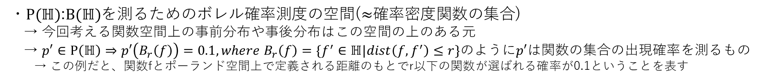
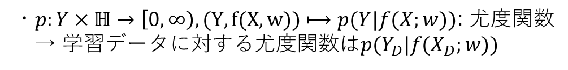
関数空間のベイズ推論について
色々定義
以下で述べる定義は論文のアルゴリズムを実装したり、目的関数の形を事実として受け入れれば気にしなくてよいが、理論的な正しさのため必要なので記述
・$w:確率空間\left(Ω,A, P\right)$における多変量の確率変数
・$f:Χ×Ω→Y$:ポーランド空間$ℍ$(完備可分な距離空間)上の確率関数(with ボレル$σ$代数$B(ℍ)$)
→ $Χ$がp次元の実数の集合なので、ある$ω∈Ω$に対して、$f(⋅;ω)$は無限に要素があり$f(⋅;ω)$は無限次元なベクトル
・$p:Y×ℍ→\left[0,∞\right), (Y, f(X,w))⟼p(Y|f(X;w))$: 尤度関数
→ 学習データに対する尤度関数は$p(Y_{D}|f(X_{D};w))$
・$P(ℍ)$:$B(ℍ)$を測るためのボレル確率測度の空間($≈$確率密度関数の集合)
→ 今回考える関数空間上の事前分布や事後分布はこの空間の上のある元
→ $p′∈P\left(ℍ\right)⇒p′\left(B_{r}\left(f\right)\right)=0.1, where B_{r}\left(f\right)=\{f^{′}∈ℍ|dist\left(f,f^{′}\right)≤r\}$のように$p′$は関数の集合の出現確率を測るもの
→ この例だと、関数fとポーランド空間上で定義される距離のもとでr以下の関数が選ばれる確率が0.1ということを表す

Slide 8
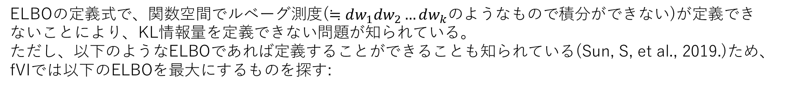
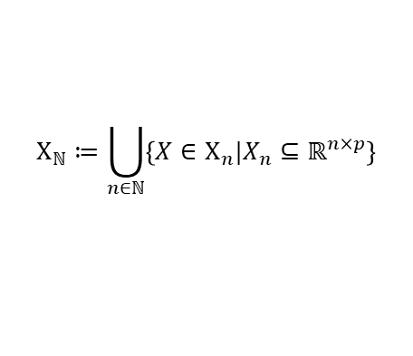
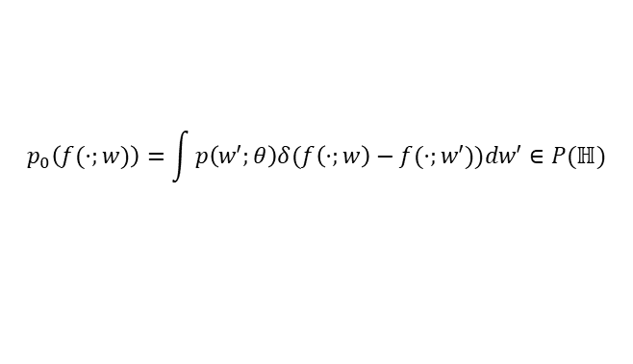
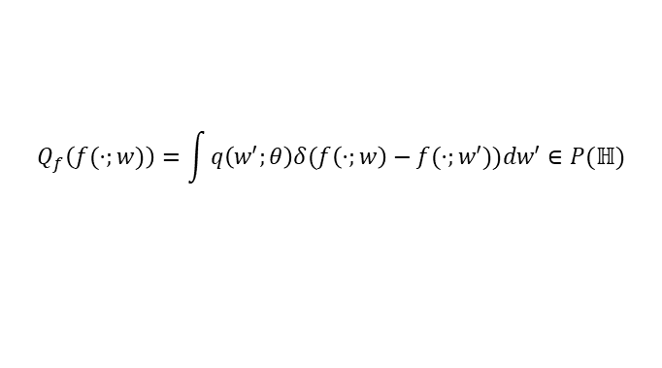
関数空間上の変分推論(fVI)
fVIのベース論文: Rudner, Tim GJ, et al. "Tractable function-space variational inference in bayesian neural networks.“, 2022
ELBOの定義式で、関数空間でルベーグ測度($≒dw_{1}dw_{2}…dw_{k}$のようなもので積分ができない)が定義できないことにより、KL情報量を定義できない問題が知られている。
ただし、以下のようなELBOであれば定義することができることも知られている(Sun, S, et al., 2019.)ため、fVIでは以下のELBOを最大にするものを探す:
$$ℒ_{Q_{f}}≔E_{Q_{f}}\left[\log{p\left(Y_{D} | f\left(X_{D};w\right)\right)}\right]−\sup_{X_{M}∈Χ_{ℕ}}{KL\left(Q_{f}(f^{X_{M}})||p_{0}(f^{X_{M}})\right)},$$
ここで
$$Q_{f}\left(f(⋅;w)\right)=\int{q\left(w′;θ\right)δ(f\left(⋅;w\right)−f(⋅;w′))dw′}∈P(ℍ)$$
$$Χ_{ℕ}≔\bigcup_{n∈ℕ}{\left\{X∈Χ_{n}|X_{n}⊆ℝ^{n×p}\right\}}$$
$$p_{0}\left(f(⋅;w)\right)=\int{p\left(w′;θ\right)δ(f\left(⋅;w\right)−f(⋅;w′))dw′}∈P(ℍ)$$
近似事後分布で事前分布を上手く表現できていない入力で最悪評価する形の罰則項
fVIの目的関数の概念:
関数的に事前分布に近いものを選びつつ、それっぽい期待値の関数を選ぶような最適化が行われる
※ 通常のガウス過程と違って、関数は$f(⋅;w)$の形で明示的に与えているので微分すると、パラメータの微分も出てくる

Slide 9
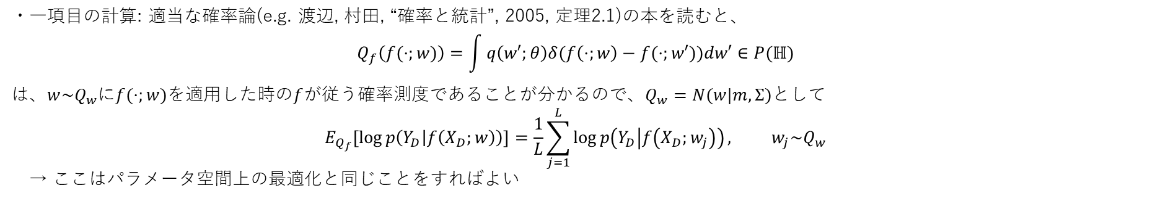
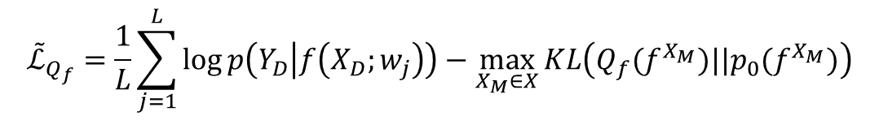
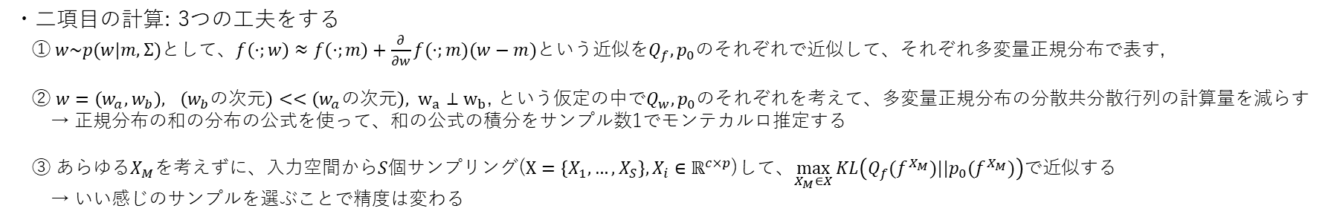
fVIの実装方法
$$ℒ_{Q_{f}}≔E_{Q_{f}}\left[\log{p\left(Y_{D} | f\left(X_{D};w\right)\right)}\right]−\sup_{X_{M}∈Χ_{ℕ}}{KL\left(Q_{f}(f^{X_{M}})||p_{0}(f^{X_{M}})\right)}$$
この論文で実装されている方法を簡単に紹介: Tractableの論文
・一項目の計算: 適当な確率論(e.g. 渡辺, 村田, “確率と統計”, 2005, 定理2.1)の本を読むと、
$$Q_{f}\left(f(⋅;w)\right)=\int{q\left(w′;θ\right)δ(f\left(⋅;w\right)−f(⋅;w′))dw′}∈P(ℍ)$$
は、$w\sim Q_{w}$に$f(⋅;w)$を適用した時の$f$が従う確率測度であることが分かるので、$Q_{w}=N(w|m,Σ)$として
$$E_{Q_{f}}\left[\log{p\left(Y_{D} | f\left(X_{D};w\right)\right)}\right]=\frac{1}{L}\sum_{j=1}^{L}{\log{p\left(Y_{D} | f\left(X_{D};w_{j}\right)\right)}}, w_{j}\sim Q_{w}$$
→ ここはパラメータ空間上の最適化と同じことをすればよい
・二項目の計算: 3つの工夫をする
①$w\sim p(w|m,Σ)$として、$f\left(⋅;w\right)≈f\left(⋅;m\right)+\frac{∂}{∂w}f(⋅;m)(w−m)$という近似を$Q_{f},p_{0}$のそれぞれで近似して、それぞれ多変量正規分布で表す,
② $w=\left(w_{a},w_{b}\right),$ $\left(w_{b}の次元\right)<<\left(w_{a}の次元\right), w_{a}⊥w_{b}$, という仮定の中で$Q_{w},p_{0}$のそれぞれを考えて、多変量正規分布の分散共分散行列の計算量を減らす
→ 正規分布の和の分布の公式を使って、和の公式の積分をサンプル数1でモンテカルロ推定する
③ あらゆる$X_{M}$を考えずに、入力空間から$S$個サンプリング($X=\left\{X_{1},…,X_{S}\right\}, X_{i}∈ℝ^{c×p}$)して、$\max_{X_{M}∈X}{KL\left(Q_{f}(f^{X_{M}})||p_{0}(f^{X_{M}})\right)}$で近似する
→ いい感じのサンプルを選ぶことで精度は変わる
最終的な目的関数:
$${\tilde{ℒ}}_{Q_{f}}=\frac{1}{L}\sum_{j=1}^{L}{\log{p\left(Y_{D} | f\left(X_{D};w_{j}\right)\right)}}−\max_{X_{M}∈X}{KL\left(Q_{f}(f^{X_{M}})||p_{0}(f^{X_{M}})\right)}$$

Slide 10
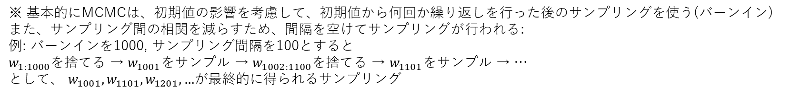




関数空間上のMCMC(fMCMC)
ベース論文:
Wu, Mengjing, Junyu Xuan, and Jie Lu. "Functional Stochastic Gradient MCMC for Bayesian Neural Networks.“, 2024.
事後分布からのサンプリングを行う方法でいくつかの方法があって、この論文ではStochastic Gradient Langevin Dynamics(SGLD)を関数空間上でやるもの(fSGLD)が提案されているので、それらを簡単に説明
SGLD
$p\left(w\right)∝exp⁡(−U\left(w\right))$という分布からのサンプリングを行うことを考えると、以下の更新を行う:
$$w_{t+1}=w_{t}−∇U\left(w_{t}\right)+\sqrt{2ε_{t}}η_{t}$$
※ $U\left(w\right)$の部分をmini-batchにしてもよい
$$U\left(w\right)≔−\log{p\left(Y_{D} | X_{D},w\right)}−\log{p_{0}\left(w\right)}$$
$$η_{t}\sim N(0,I_{k})$$
$ε_{t}>0$: 徐々に0に近づけるステップサイズ
※ 基本的にMCMCは、初期値の影響を考慮して、初期値から何回か繰り返しを行った後のサンプリングを使う(バーンイン)
また、サンプリング間の相関を減らすため、間隔を空けてサンプリングが行われる:
例: バーンインを1000, サンプリング間隔を100とすると
$w_{1:1000}$を捨てる → $w_{1001}$をサンプル → $w_{1002:1100}$を捨てる → $w_{1101}$をサンプル → …
として、 $w_{1001},w_{1101},w_{1201},…$が最終的に得られるサンプリング

Slide 11

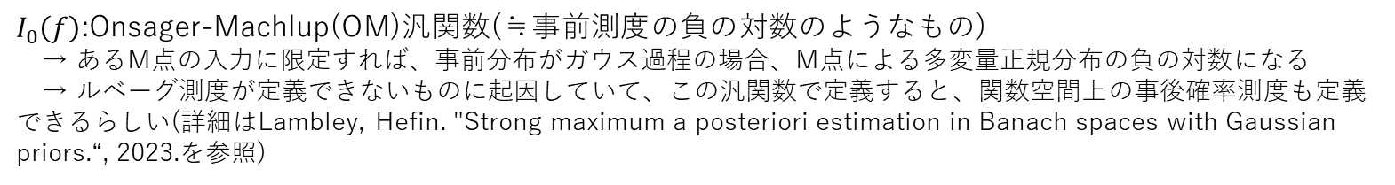


fSGLD
$p\left(f\right)∝exp⁡(−U\left(f\right))$という分布からのサンプリングを行うことを考えると、以下の確率微分方程式を満たす:
$$df_{t}=∇_{w}U(f_{t})dt+\sqrt{2}dB_{t}$$
$$U\left(f_{t}\right)≔−\log{p\left(Y_{D} | f\left(X_{D};w\right)\right)}+I_{0}\left(f\right)$$
$B$:ブラウン運動
$I_{0}\left(f\right)$:Onsager-Machlup(OM)汎関数(≒事前測度の負の対数のようなもの)
→ あるM点の入力に限定すれば、事前分布がガウス過程の場合、M点による多変量正規分布の負の対数になる
→ ルベーグ測度が定義できないものに起因していて、この汎関数で定義すると、関数空間上の事後確率測度も定義できるらしい(詳細はLambley, Hefin. "Strong maximum a posteriori estimation in Banach spaces with Gaussian priors.“, 2023.を参照)
無限次元の更新になって、扱いが大変なので、この更新に対応するパラメータの確率微分方程式を用いると、
$$dw_{t}=−∇_{w}U\left(w_{t}\right)dt+\sqrt{2}dB_{t}$$
最終的に、パラメータの更新式は以下のようになる: $f_{t}=f(⋅;w_{t})$に対応する
$$w_{t+1}=w_{t}−∇_{w}\left\{\log{p(Y_{D}|f(X_{D};w_{t})}−I_{0}(f^{X_{M}})\right\}+\sqrt{2ε_{t}}η_{t}$$
学習データと別に用意するサンプル$X_{M}$上での負の対数事前分布のようなもの

Slide 12
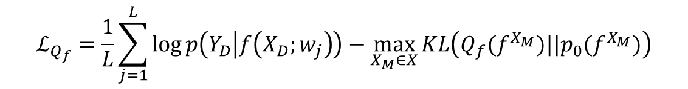

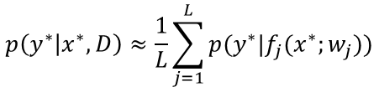
関数空間上のベイズ推論まとめ
fVI: 以下の目的関数を最適にする近似事後分布$Q_{f}$を求める
$$ℒ_{Q_{f}}=\frac{1}{L}\sum_{j=1}^{L}{\log{p\left(Y_{D} | f\left(X_{D};w_{j}\right)\right)}}−\max_{X_{M}∈X}{KL\left(Q_{f}(f^{X_{M}})||p_{0}(f^{X_{M}})\right)}$$
※ WassersteinベースのfVIの目的関数についてもこの論文で議論はされているが、まずはKL情報量で説明する
fMCMC: 以下の更新規則に従って、バーンインやサンプリング間隔を考慮してサンプリングする
$$w_{t+1}=w_{t}−∇_{w}\left\{\log{p(Y_{D}|f(X_{D};w_{t})}−I_{0}(f^{X_{M}})\right\}+\sqrt{2ε_{t}}η_{t}$$
$$p\left(y^{∗} | x^{∗},D\right)≈\frac{1}{L}\sum_{j=1}^{L}{p(y^{∗}|f_{j}(x^{∗};w_{j}))}$$
※ 得られる予測分布:
$$f_{j}(⋅;w_{j})\sim p\left(f | D\right), w_{j}\sim p(w|D)$$
今回の論文の内容:
・fVI, fMCMCのそれぞれの結果を紐づけたい
→ fVIは分布も明示的に求まるが、fMCMCは分布は明示的に求まらないので、その対応付けが必要
・fVIとfMCMを紐づけてよいのか
→ ポーランド空間上で同じように更新が行われることを示すことで、紐づけの妥当性を評価する

Slide 13
Our Method

Slide 14
Our Method: fVIとfMCMCのhybridな手法
初期分布$Q_{f_{s0}}$を適当に決めて、V-stage, M-stage, T-stageの更新を繰り返す:
V-stage: 初期分布$Q_{f_{s0}}$をもとに、fVIによる最適化を$ℒ_{Q_{f}}$で行って、 $Q_{w_{s1}}, Q_{f_{s1}}$を得る(fVIを行う)
→ $f\left(⋅;w\right)≈f\left(⋅;m\right)+\frac{∂}{∂w}f(⋅;m)(w−m)$という近似をしていて、$w\sim Q_{w_{s1}}(w|m,Σ)$なので$Q_{f_{s1}}=GP\left(f_{s1} | f\left(⋅;m\right), JΣJ^{T}\right), J=\frac{∂}{∂w}f(⋅;m)$
※ 無限次元なのでGPと表記しているが、有限個の入力で見ると、多変量正規分布
M-stage: ${w\sim Q}_{w_{s1}}$を初期のサンプリングとして、fSGLDを行い、N個のサンプリング$w_{s_{2}\{1:N\}}$及び、そこから導出される$f_{s_{2}\{1:N\}}$を得る
→ $w_{s_{2}\{1:N\}}\sim Q_{w_{s2}},f_{s_{2}\{1:N\}}\sim Q_{f_{s2}}$だが、Qの明示的な形は与えられない
T-stage: M-stageの分布を明示的に与えるため、以下の全単射な写像を考える
$$F_{λ}^{−1}:f_{s2}\left(⋅;w_{s2}\right)→f_{s1}(⋅;w_{s1})$$
M-stageで得られたサンプルにこの全単射を適用すると、V-stage上の確率変数になるようにパラメータ$λ$の最適化を行う

Slide 15
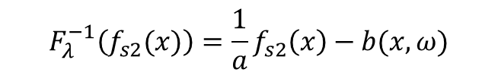
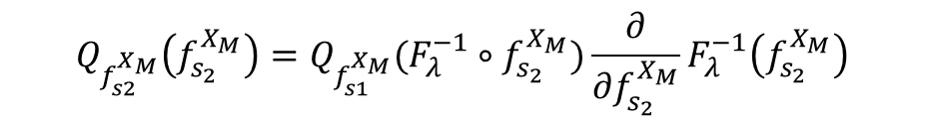
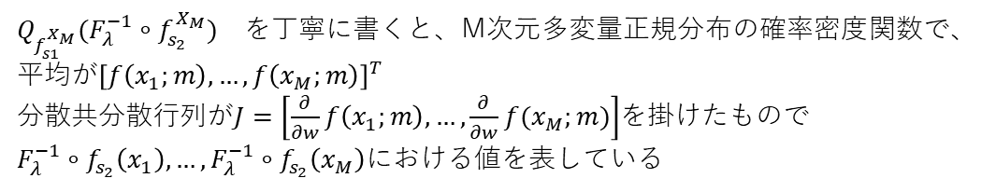
有限なM個の入力点$X_{M}={\left\{x_{i}\right\}}_{i=1}^{M}$に限定して関数のサンプルを評価すると、
$$Q_{f_{s2}^{X_{M}}}\left(f_{s_{2}}^{X_{M}}\right)=Q_{f_{s1}^{X_{M}}}(F_{λ}^{−1}∘f_{s_{2}}^{X_{M}})\frac{∂}{∂f_{s_{2}}^{X_{M}}}F_{λ}^{−1}\left(f_{s_{2}}^{X_{M}}\right)$$
確率変数の変換で出てくるヤコビ行列
左辺の$Q_{f_{s2}^{X_{M}}}$は依然分からないが、右辺は$F_{λ}^{−1}$の関数形を与えれば、目的関数に書き下せる
$$F_{λ}^{−1}\left(f_{s2}(x)\right)=\frac{1}{a}f_{s2}\left(x\right)−b(x,ω)$$
$λ=\left(a,ω\right), b:バイアス関数$, 4層のNeural Netとか
$$Q_{f_{s1}^{X_{M}}}(F_{λ}^{−1}∘f_{s_{2}}^{X_{M}})=N(\frac{1}{a}f_{s_{2}}\left(X_{M}\right)−b(X_{M},ω)|f\left(X_{M};m\right), JΣJ^{T})$$
$Q_{f_{s1}^{X_{M}}}(F_{λ}^{−1}∘f_{s_{2}}^{X_{M}})$を丁寧に書くと、M次元多変量正規分布の確率密度関数で、
平均が${\left[f\left(x_{1};m\right),…,f\left(x_{M};m\right)\right]}^{T}$
分散共分散行列が$J=\left[\frac{∂}{∂w}f\left(x_{1};m\right),…,\frac{∂}{∂w}f(x_{M};m)\right]$を掛けたもので
$F_{λ}^{−1}∘f_{s_{2}}\left(x_{1}\right),…,F_{λ}^{−1}∘f_{s_{2}}\left(x_{M}\right)$における値を表している
$$ℒ\left(a,ω\right)≔\log{Q_{f_{s2}^{X_{M}}}\left(f_{s_{2}}^{X_{M}}\right)}=\log{Q_{f_{s1}^{X_{M}}}\left(F_{λ}^{−1}∘f_{s_{2}}^{X_{M}}\right)}+\log{\frac{∂}{∂f_{s_{2}}^{X_{M}}}F_{λ}^{−1}\left(f_{s_{2}}^{X_{M}}\right)}$$
Normalization Flowをしていると思えばよい

Slide 16

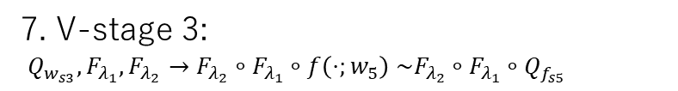
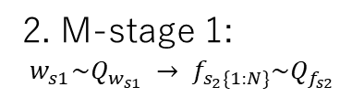
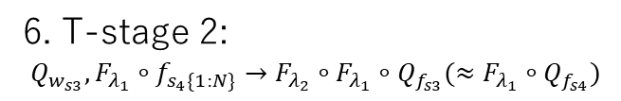
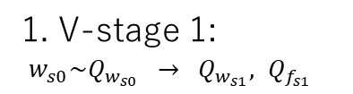
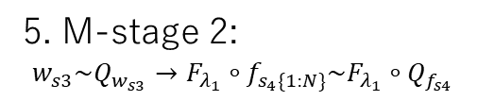
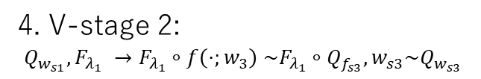
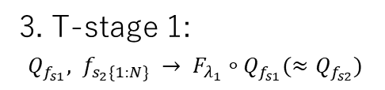
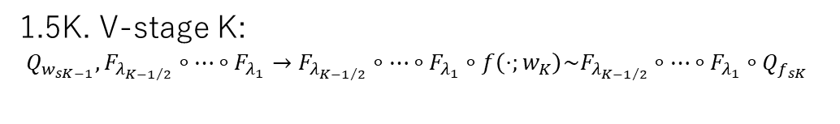
繰り返しのステップ: 実際に実装しようとすると、分かりづらく感じたので、ステップを記載
各ステップにおける「入力→出力」という形式で表記している
1. V-stage 1:
$w_{s0}\sim Q_{w_{s0}} → Q_{w_{s1}}, Q_{f_{s1}}$
2. M-stage 1:
$w_{s1}\sim Q_{w_{s1}} → f_{s_{2}\{1:N\}}\sim Q_{f_{s2}}$
3. T-stage 1:
$Q_{f_{s1}}, f_{s_{2}\{1:N\}} → F_{λ_{1}}∘Q_{f_{s1}}(≈Q_{f_{s2}})$
4. V-stage 2:
$Q_{w_{s1}},F_{λ_{1}} →F_{λ_{1}}∘f\left(⋅;w_{3}\right) \sim F_{λ_{1}}∘Q_{f_{s3}}, w_{s3}\sim Q_{w_{s3}}$
5. M-stage 2:
$$w_{s3}\sim Q_{w_{s3}}→F_{λ_{1}}∘f_{s_{4}\{1:N\}}\sim F_{λ_{1}}∘Q_{f_{s4}}$$
6. T-stage 2:
$Q_{w_{s3}}, F_{λ_{1}}∘f_{s_{4}\{1:N\}}→F_{λ_{2}}∘F_{λ_{1}}∘Q_{f_{s3}}(≈F_{λ_{1}}∘Q_{f_{s4}})$
7. V-stage 3:
$Q_{w_{s3}},F_{λ_{1}},F_{λ_{2}}→F_{λ_{2}}∘F_{λ_{1}}∘f\left(⋅;w_{5}\right) \sim F_{λ_{2}}∘F_{λ_{1}}∘Q_{f_{s5}}$
コメント:
結局、M-stageはT-stageの変換を得るためにだけ使っていて、基本的にはFVIで得られた事後分布をrefineしていく方法が提案されている
※ K: VとM-stageの数
1.5K. V-stage K:
$Q_{w_{sK−1}},F_{λ_{{K−1}/2}}∘…∘F_{λ_{1}}→F_{λ_{{K−1}/2}}∘…∘F_{λ_{1}}∘f\left(⋅;w_{K}\right)\sim F_{λ_{{K−1}/2}}∘…∘F_{λ_{1}}∘Q_{f_{sK}}$
↑最終的な近似事後測度がこのようになることを言っているのがProposition 3.1

Slide 17
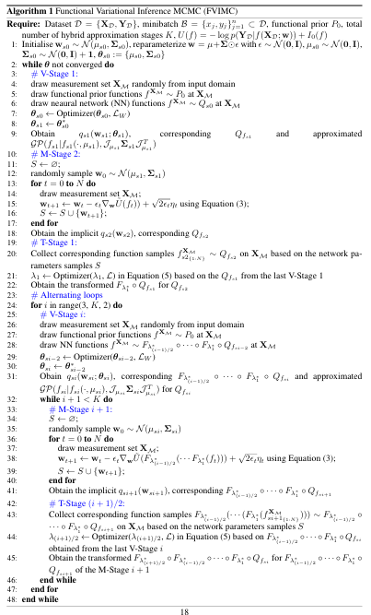
疑似コード(論文付録掲載)
fVI
fVI
fSGLD
fSGLD
正規化フロー
正規化フロー
Proposition3.1などを顧みると、このwhileは要らないと思われる
(命題を顧みなくてもwhileの変数がincrementされていないので変)

Slide 18
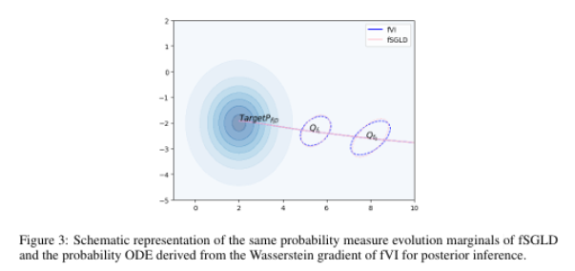
fVIとfMCMCの関係
命題 3.2.
fSGLDが従う確率微分方程式と
fVIの目的関数のWasserstein勾配流から導出される確率分布の常微分方程式が
同じ初期値から始めると、確率測度の時間発展は同じになる
→ 今回の提案手法のようなV-stageの結果を初期値としてM-stageを始めても事後確率測度からのサンプリングはできる
← fSGLDとfVIの時間発展
それぞれTargetに徐々に近づいている

Slide 19
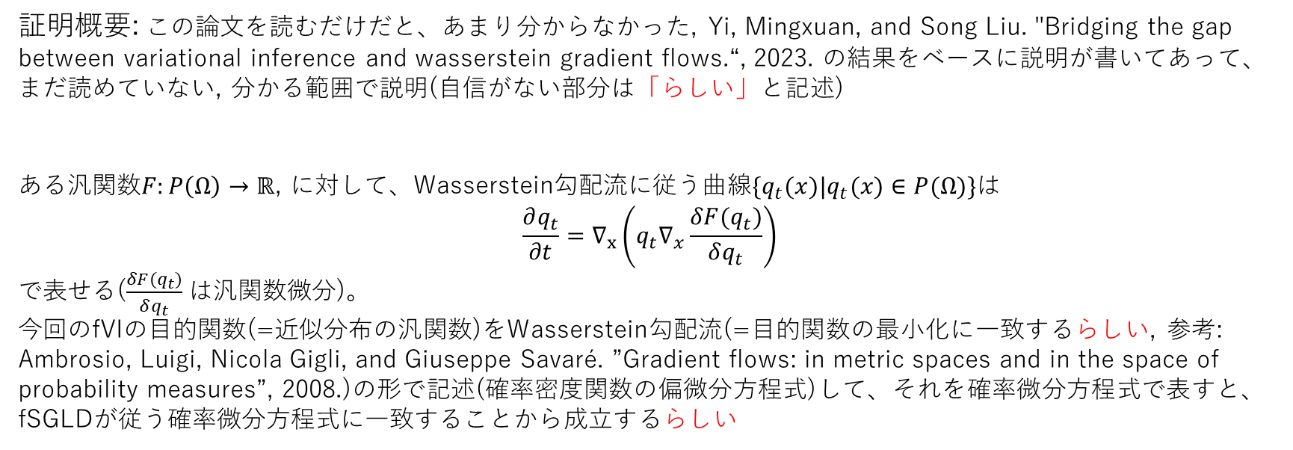
証明概要: この論文を読むだけだと、あまり分からなかった, Yi, Mingxuan, and Song Liu. "Bridging the gap between variational inference and wasserstein gradient flows.“, 2023. の結果をベースに説明が書いてあって、まだ読めていない, 分かる範囲で説明(自信がない部分は「らしい」と記述)
ある汎関数$F:P\left(Ω\right)→ℝ$, に対して、Wasserstein勾配流に従う曲線$\{q_{t}(x)|q_{t}(x)∈P(Ω)\}$は
$$\frac{∂q_{t}}{∂t}=∇_{x}\left(q_{t}∇_{x}\frac{δF(q_{t})}{δq_{t}}\right)$$
で表せる($\frac{δF(q_{t})}{δq_{t}}$は汎関数微分)。
今回のfVIの目的関数(=近似分布の汎関数)をWasserstein勾配流(=目的関数の最小化に一致するらしい, 参考: Ambrosio, Luigi, Nicola Gigli, and Giuseppe Savaré. ”Gradient flows: in metric spaces and in the space of probability measures”, 2008.)の形で記述(確率密度関数の偏微分方程式)して、それを確率微分方程式で表すと、fSGLDが従う確率微分方程式に一致することから成立するらしい

Slide 20
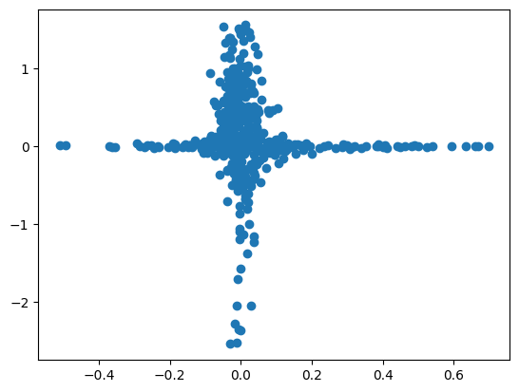
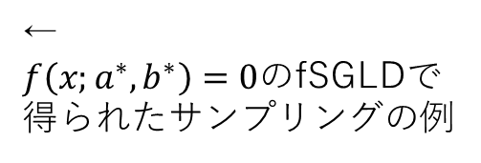
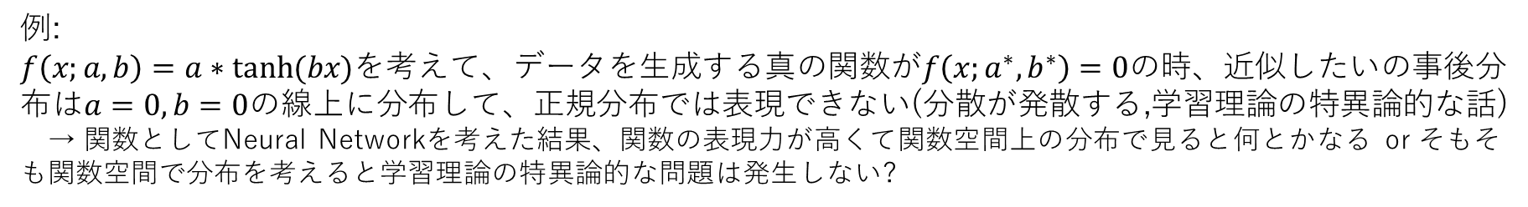


納得いかない点:
一般的に、変分推論は近似事後分布が得られるが、近似したいもの(=MCMCのサンプリング元の分布)と同じものにならないが、同じものが得られると言っているように思える点
例:
$f\left(x;a,b\right)=a∗tanh⁡(bx)$を考えて、データを生成する真の関数が$f\left(x;a^{∗},b^{∗}\right)=0$の時、近似したいの事後分布は$a=0, b=0$の線上に分布して、正規分布では表現できない(分散が発散する,学習理論の特異論的な話)
→ 関数としてNeural Networkを考えた結果、関数の表現力が高くて関数空間上の分布で見ると何とかなる or そもそも関数空間で分布を考えると学習理論の特異論的な問題は発生しない?
$$b$$
←
$f\left(x;a^{∗},b^{∗}\right)=0$のfSGLDで得られたサンプリングの例
$$a$$

Slide 21
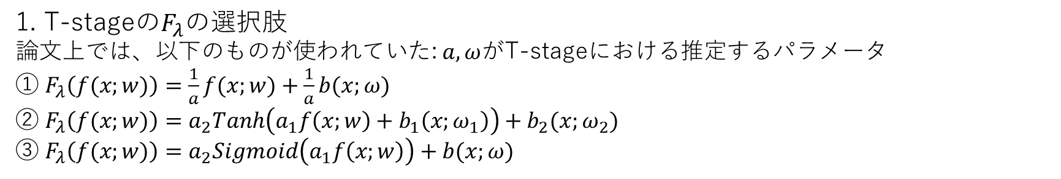
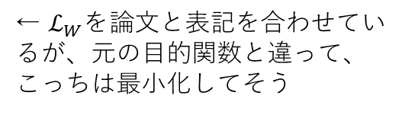
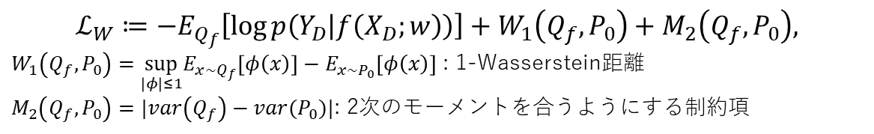
Our Methodの細かい部分
1. T-stageの$F_{λ}$の選択肢
論文上では、以下のものが使われていた: $a,ω$がT-stageにおける推定するパラメータ
① $F_{λ}\left(f(x;w)\right)=\frac{1}{a}f(x;w)+\frac{1}{a}b(x;ω)$
② $F_{λ}\left(f(x;w)\right)=a_{2}Tanh\left(a_{1}f\left(x;w\right)+b_{1}\left(x;ω_{1}\right)\right)+b_{2}(x;ω_{2})$
③ $F_{λ}\left(f(x;w)\right)=a_{2}Sigmoid\left(a_{1}f\left(x;w\right)\right)+b(x;ω)$
2. fVIの目的関数の変更
fVIはKL情報量を使っているが、分布の比で、発散しないように最適化される影響を考慮する必要がある:
→ Wasserstein距離にすると、その問題は起きないので、KLの変わりにWasserstein距離を使う
$$ℒ_{Q_{f}}≔E_{Q_{f}}\left[\log{p\left(Y_{D} | f\left(X_{D};w\right)\right)}\right]−\sup_{X_{M}∈Χ_{ℕ}}{KL\left(Q_{f}(f^{X_{M}})||p_{0}(f^{X_{M}})\right)},$$
以下の論文を参考にした補正を加える
Wu, Mengjing, Junyu Xuan, and Jie Lu. "Functional wasserstein bridge inference for bayesian deep learning." , 2024.
$$ℒ_{W}≔−E_{Q_{f}}\left[\log{p\left(Y_{D} | f\left(X_{D};w\right)\right)}\right]+W_{1}\left(Q_{f},P_{0}\right)+M_{2}\left(Q_{f},P_{0}\right),$$
$W_{1}\left(Q_{f},P_{0}\right)=\sup_{\left|φ\right|≤1}E_{x\sim Q_{f}}\left[φ\left(x\right)\right]−E_{x\sim P_{0}}\left[φ\left(x\right)\right]⁡$: 1-Wasserstein距離
$M_{2}\left(Q_{f},P_{0}\right)=|var\left(Q_{f}\right)−var(P_{0})|$: 2次のモーメントを合うようにする制約項
← $ℒ_{W}を$論文と表記を合わせているが、元の目的関数と違って、こっちは最小化してそう

Slide 22
Experiments

Slide 23
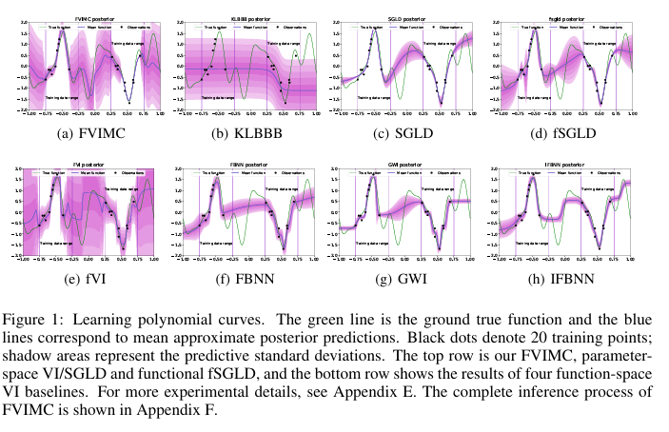
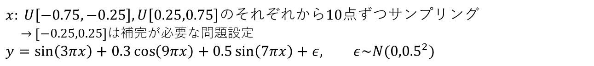
回帰における各手法の比較
以下のxとyに従うサンプルが与えられたときの各手法の比較を行っている
$x: U\left[−0.75,−0.25\right],U\left[0.25,0.75\right]の$それぞれから10点ずつサンプリング
→ $\left[−0.25,0.25\right]$は補完が必要な問題設定
$$y=\sin\left(3πx\right)+0.3\cos\left(9πx\right)+0.5\sin\left(7πx\right)+ε, ε\sim N({0,0.5}^{2})$$
提案手法
(KL)
※ Bayesian Neural Networksの文脈で出てくる手法を比較しているが、そうでないような手法と比較してどうかは論文から読み取れなかった
見えていない範囲の評価がどうあるべきか難しいが、fVIとFVIMCがデータがない部分も上手く当てはまっていることが分かる
提案手法(Wasserstein)

Slide 24
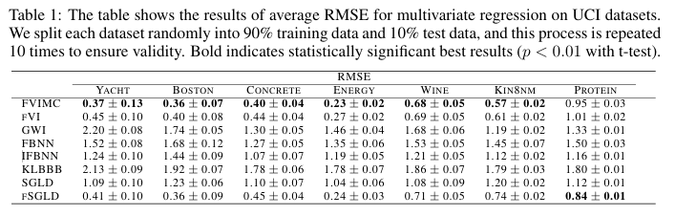
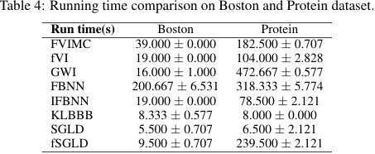
回帰の推定精度と計算速度
提案手法
→
7つのデータセットに対する回帰の精度比較, 提案手法がどの場合も高い水準で推定できている
← 上記のデータセットのうちでBoston(サンプル数=455)とProtein(サンプル数=41157)の計算速度の比較,
・KLBBB, SGLDは早いが、精度がかなり悪い
・fSGLDはサンプル数が少ないと早くて、全体的に精度も良いが、サンプル数が増えると遅い
提案手法
提案手法はまあまあな速さで、精度が高いことが分かる

Slide 25
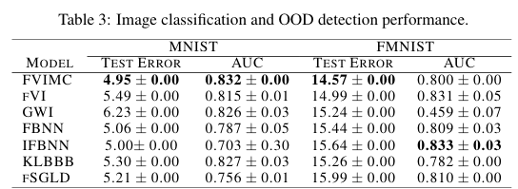
画像分類とOODタスクにおける性能
MNISTとFashionMNISTのデータを使って、画像分類とOOD検知を行った際の各手法の結果の比較
提案手法
回帰の場合と似た傾向で、提案手法は、それぞれの場合で高い精度が出ていることが分かった(計算速度は載っていなかったので不明)

Slide 26
まとめ

Slide 27
今回紹介した内容
1. 関数空間上における事後分布を考えて、その上でMCMC(fSGLD)や変分推論(fVI)を行う方法を紹介した
2. 2つの推論方法をT-stageでつないで、それぞれの良い点を活かすような方法を紹介した
3. 初期値が同じ場合、fSGLDとfVIの時間発展が同じであることを命題として示した
4. 数値計算によって、計算量は一番早い手法よりは遅いがまあまあな速さで、精度は基本的に一番良い結果であることが分かった

Slide 28
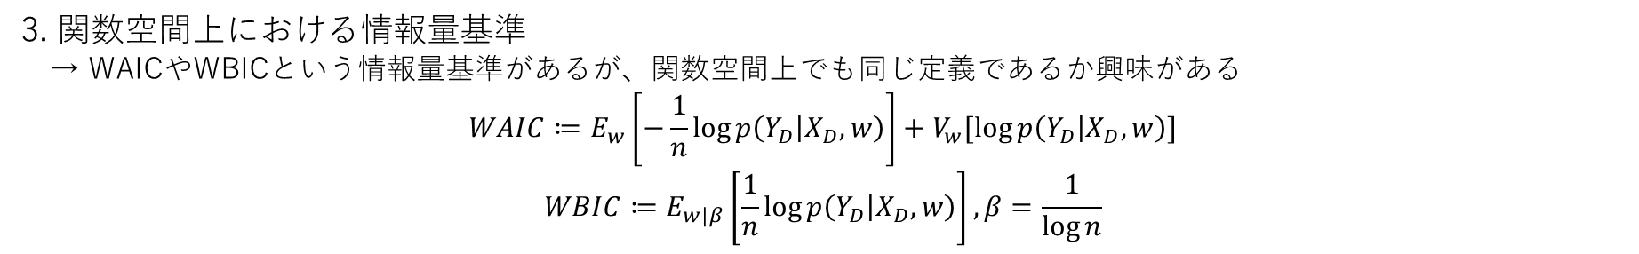
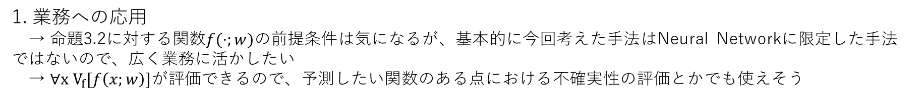
自分自身の関心
1. 業務への応用
→ 命題3.2に対する関数$f(⋅;w)$の前提条件は気になるが、基本的に今回考えた手法はNeural Networkに限定した手法ではないので、広く業務に活かしたい
→ $∀x V_{f}[f\left(x;w\right)]$が評価できるので、予測したい関数のある点における不確実性の評価とかでも使えそう
2. 関数空間上のベイズ予測分布の汎化誤差
→ パラメータ空間上のベイズ予測分布の汎化誤差は理論的に示されているが、それと同じになるかどうか興味がある
3. 関数空間上における情報量基準
→ WAICやWBICという情報量基準があるが、関数空間上でも同じ定義であるか興味がある
$$WAIC≔E_{w}\left[−\frac{1}{n}\log{p\left(Y_{D} | X_{D},w\right)}\right]+V_{w}[\log{p\left(Y_{D} | X_{D},w\right)}]$$
$$WBIC≔E_{w|β}\left[\frac{1}{n}\log{p\left(Y_{D} | X_{D},w\right)}\right], β=\frac{1}{\log{n}}$$
4. Bridgingする推論方法を変える
→ 関数空間上でStein Variational Gradient Descentを考えて(これは既に論文でありそう)、fSGLDと繋げるとT-stageを考えずに繋げられないか興味がある

